Slide 1
Jogo de Corrida
Luis Henrique
Pedro Aleph

Slide 2
Sobre o jogo
Um simples jogo de corrida em 3d, em que o jogador tem a experiência de fazer o teste drive com um modelo de carro em três cores disponíveis.
“Experimente esse modelo incrível feito com os melhores recursos de computação gráfica já gerados”

Slide 3



Ferramentas

Slide 4



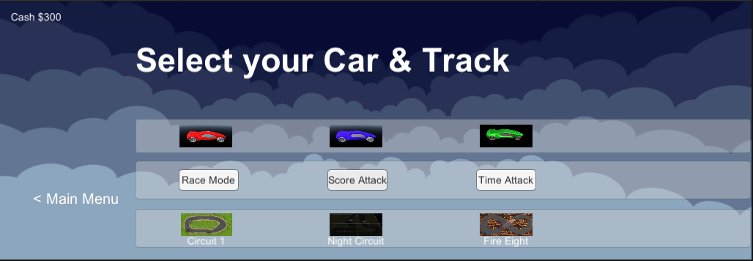
Detalhes do jogo - telas de início

Slide 5
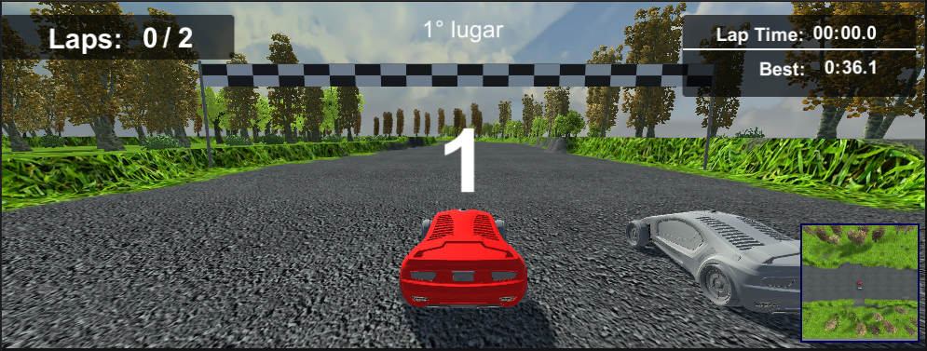
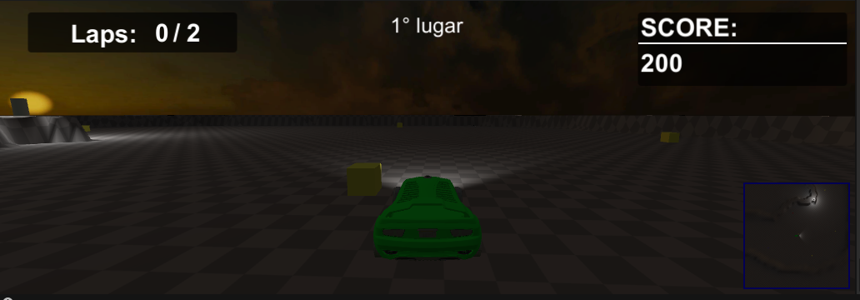
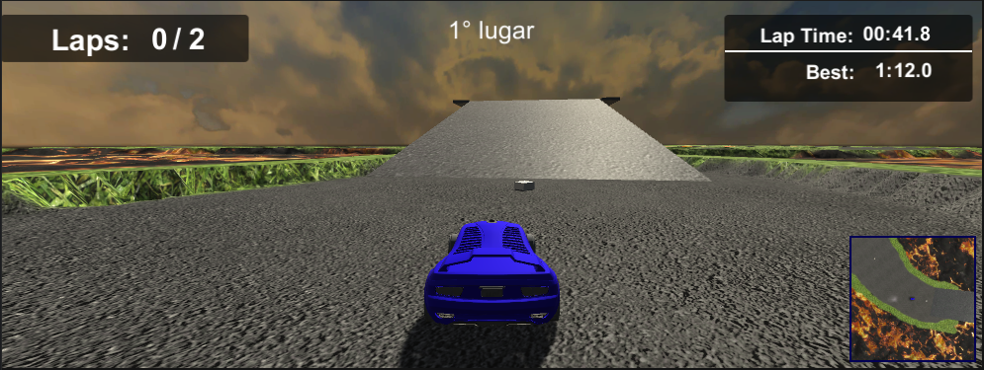
Detalhes do Jogo - telas das pistas

Slide 6
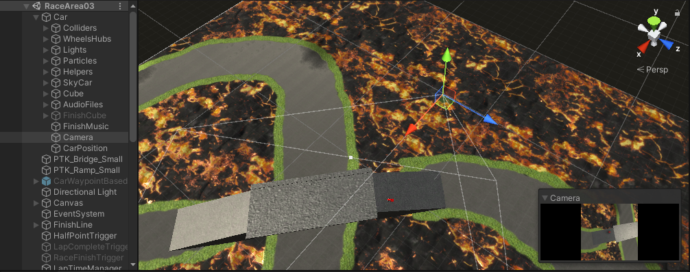
Detalhes do Jogo - mini-mapa

Slide 7
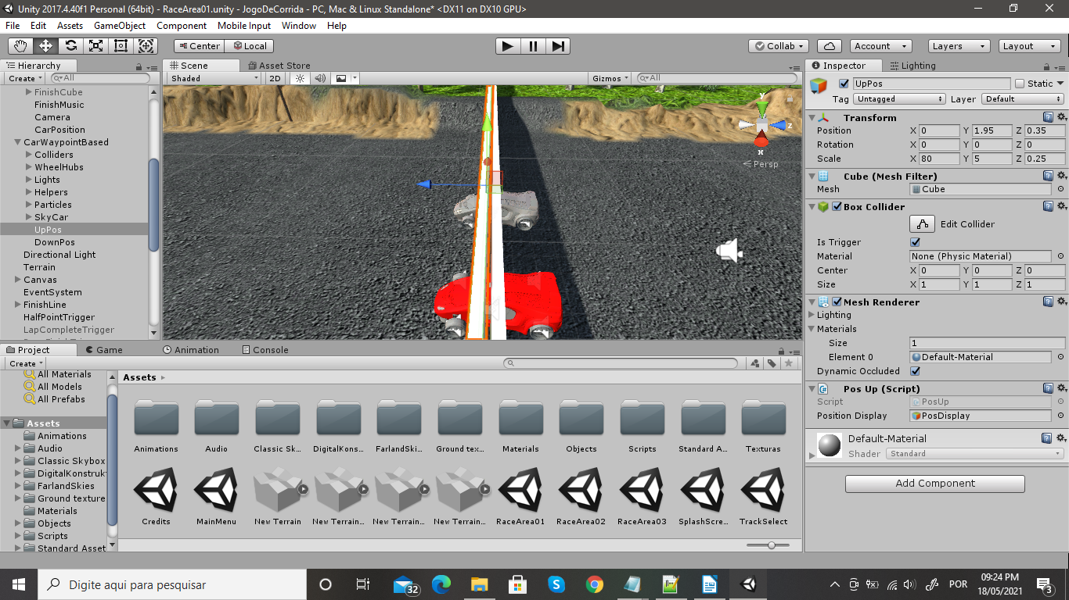
Detalhes do jogo
public class PosUp : MonoBehaviour {
public GameObject positionDisplay;
void OnTriggerExit(Collider other){
if (other.tag == "CarPos") {
positionDisplay.GetComponent<Text> ().text = "1° lugar";
}
}
}
public class PosDown : MonoBehaviour {
public GameObject positionDisplay;
void OnTriggerExit(Collider other){
if (other.tag == "CarPos") {
positionDisplay.GetComponent<Text> ().text = "2° lugar";
}
}
}

Slide 8
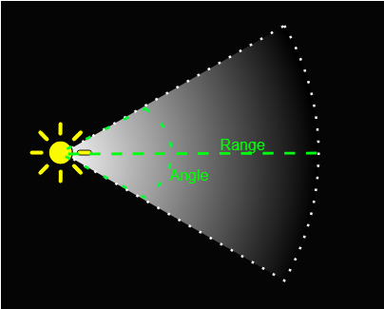
Técnicas de CG presentes - Iluminação
spot light

Slide 9
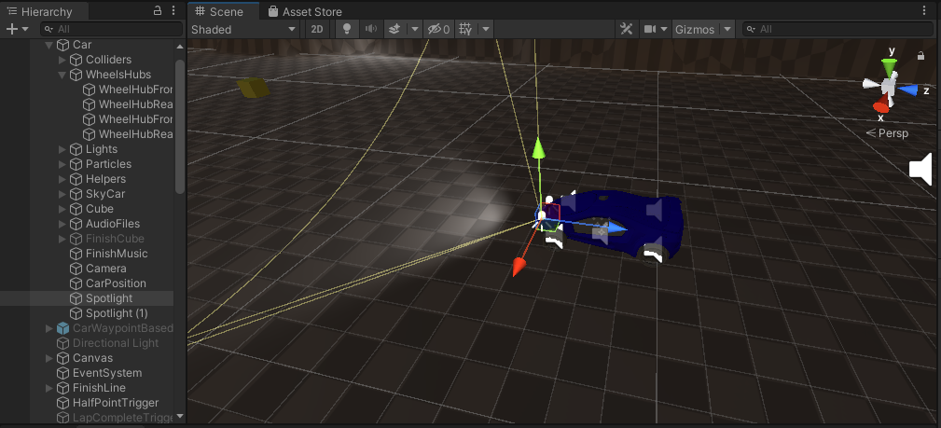
Técnicas de CG presentes - Iluminação
spot light

Slide 10
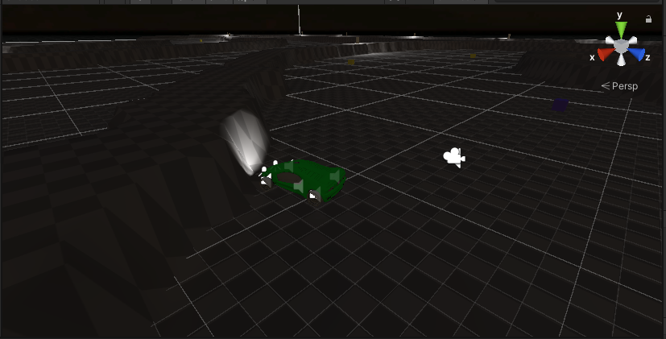
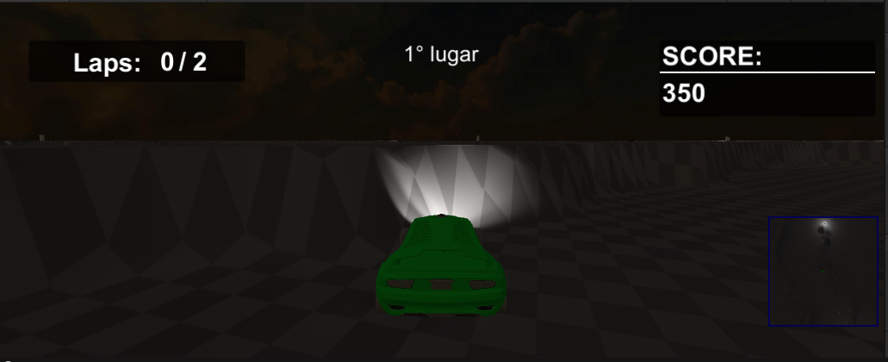
Técnicas de CG presentes - Projeção em perspectiva

Slide 11
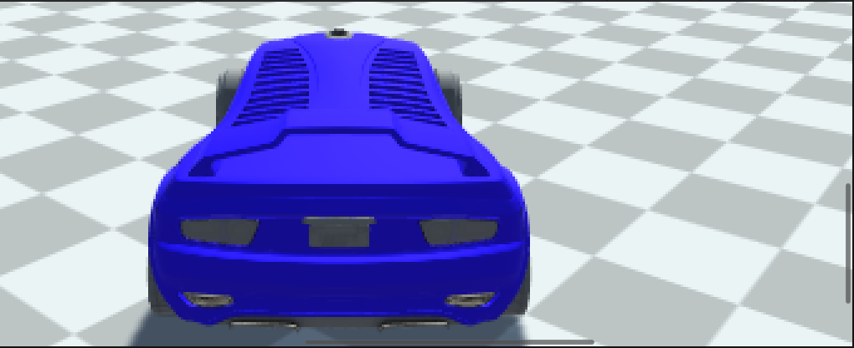
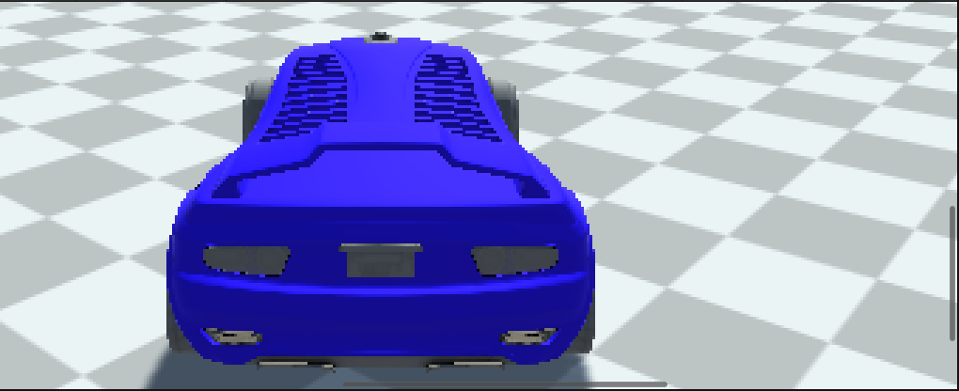
Técnicas de CG presentes - Anti Aliasing

Slide 12
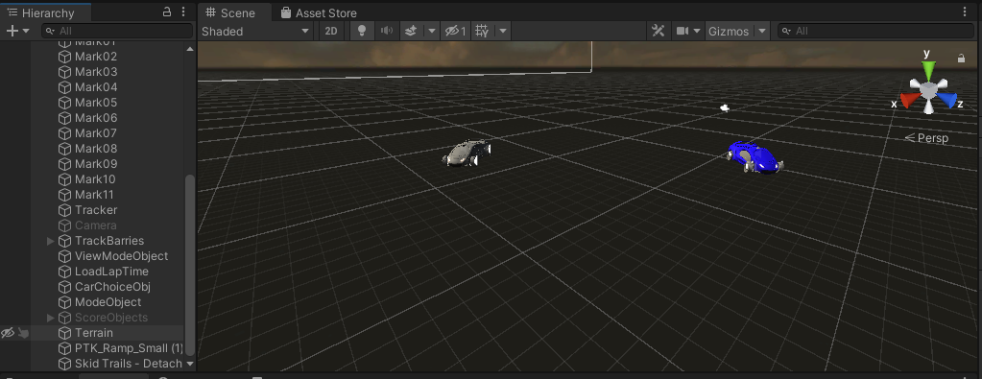
Técnicas de CG presentes - Superfícies escondidas

Slide 13
Conclusões e fim da Apresentação
Obrigado por pela atenção !

